Slide 1

Główne zasady przeprowadzania egzaminu w klasie trzeciej gimnazjum w roku szkolnym 2014/2015
Informacje dla
przewodniczących i członków
zespołów nadzorujących w gimnazjach
Gdańsk, 2015
Okręgowa Komisja Egzaminacyjna w Gdańsku, tel. (058) 320 55 92, e-mail: komisja@oke.gda.pl

Slide 2
Zapoznanie przewodniczących i członków SZE z ich zadaniami
Członkowie szkolnego zespołu egzaminacyjnego mają obowiązek znać procedurę
przebiegu egzaminu, zadania zespołów i instrukcje dotyczące egzaminu oraz
procedurę postępowania z materiałami egzaminacyjnymi objętymi ochroną przed
nieuprawnionym ujawnieniem.
Każdy członek szkolnego zespołu egzaminacyjnego wypełnia Oświadczenie
w sprawie zabezpieczenia dokumentów egzaminacyjnych przed nieuprawnionym
ujawnieniem i ochrony danych osobowych (Załącznik nr 7) – przechowuje
się je w szkolnej dokumentacji egzaminacyjnej.
(VI, Procedura 6)
(VI, Procedura 5, p.7)
Okręgowa Komisja Egzaminacyjna w Gdańsku, tel. (058) 320 55 92, e-mail: komisja@oke.gda.pl

Slide 3
Procedury Organizowania i przeprowadzania egzaminu obowiązujące w roku szkolnym 2014/2015,
Warto zwrócić szczególna uwagę na rozwiązania w zakresie
konieczności przeprowadzenia próby odsłuchu przykładowego
nagrania tekstu w salach wyznaczonych do przeprowadzenia
III części egzaminu
struktury materiałów egzaminacyjnych
kolejnych czynności ucznia przed rozpoczęciem pracy
z arkuszem
konieczności wyrwania z arkusza standardowego
karty rozwiązań zadań otwartych
sposobu kodowania arkuszy egzaminacyjnych w zależności
→ od struktury arkusza
→ od warunków i formy przeprowadzania egzaminu
przedłużenia czasu egzaminu o 5 minut (w celu sprawdzenia
przez uczniów poprawności zaznaczeń na karcie odpowiedzi)
sposobu odbierania arkuszy od zdających po zakończeniu
egzaminu z danego zakresu/poziomu
zasad pakowania materiałów egzaminacyjnych w zależności
od ich struktury lub/i warunków i formy przeprowadzania
egzaminu oraz terminu przeprowadzania egzaminu
monitorowania przebiegu egzaminu.
Procedura 7.
Wstęp
Procedura 6. i 7.
Procedura 6. i 7.
Procedura 6.
Procedura 6. i 7.
Procedura 8. i 10.
Procedura 9.
Procedura 7.

Slide 4
Monitorowanie prawidłowego przebiegu egzaminu
Członkowie zespołu nadzorującego oraz obserwatorzy mogą poruszać się po sali egzaminacyjnej w sposób niezakłócający pracy zdającym
cicho
bez zaglądania do prac zdających.
(VI, Procedura 7, p.21)

Slide 5
Niektóre Zadania SZE
wynikające ze struktury egzaminu
  organizacja przerw między zakresami/ poziomami w poszczególnych częściach egzaminu
wynikające ze struktury arkuszy standardowych oraz obowiązku kodowania ich przez zdających niekorzystających z dostosowania
  przeprowadzenie losowania numerów stolików
  rozdanie zdającym wraz z arkuszami nalepek z kodem ucznia
  nadzorowanie prawidłowego zapisania przez zdających trzyznakowych kodów
  i numerów PESEL i umieszczania nalepek z kodem kreskowym w przeznaczonych na nie miejscach arkusza egzaminacyjnego
  nadzorowanie prawidłowego wyrywania karty rozwiązań zadań otwartych
  ze standardowych arkuszy egzaminacyjnych
wynikające ze sposobu przeprowadzania egzaminu, np.
  dwukrotne przypomnienie o konieczności zaznaczenia odpowiedzi na karcie odpowiedzi
  poinformowanie zdających o 5 dodatkowych minutach przeznaczonych na sprawdzanie przeniesienia odpowiedzi do zadań zamkniętych na kartę odpowiedzi
  (w przypadku zdających, którzy mają obowiązek zaznaczania odpowiedzi na karcie odpowiedzi)
(Komunikat dyrektora CKE z dnia 3 lipca 2014 r.)
(VI, Procedura 6, p.5d)
(VI, Procedura 6, p.2; Procedura 7, p.15f; Procedura 9, p.13)

Slide 6
Schemat standardowego arkusza egzaminacyjnego (G1) z zakresu historii i wiedzy o społeczeństwie, przedmiotów przyrodniczych i języka obcego nowożytnego na poziomie podstawowym oraz arkuszy dostosowanych (G2, G4, G5, G6, G7, G8) z wszystkich zakresów/poziomów
Karta odpowiedzi
do zadań zamkniętych
Zeszyt zadań
Wstęp do Procedur…, str. 6.
Okręgowa Komisja Egzaminacyjna w Gdańsku, tel. (058) 320 55 92, e-mail: komisja@oke.gda.pl

Slide 7
Schemat standardowego arkusza egzaminacyjnego (G1) z zakresu języka polskiego, matematyki i języka obcego nowożytnego na poziomie rozszerzonym
Karta rozwiązań zadań otwartych
(do wyrwania przez ucznia)
Karta odpowiedzi
do zadań zamkniętych
Zeszyt zadań
Wstęp do Procedur…, str. 6.
Okręgowa Komisja Egzaminacyjna w Gdańsku, tel. (058) 320 55 92, e-mail: komisja@oke.gda.pl

Slide 8
Komunikat dyrektora CKE z dnia 3 lipca 2014 r.
Harmonogram egzaminu gimnazjalnego w 2014 r.
Data | Część egzaminu | Godzina rozpoczęcia | Czas trwania
 |  |  | regulaminowy | wydłużony dla uprawnionych
21 kwietnia (wtorek) | humanistyczna | Historia i wiedza o społeczeństwie 9.00 | 60 min | 80 min
 |  | Język polski 11.00 | 90 min | 135 min
22 kwietnia (środa) | matematyczno- -przyrodnicza | Przedmioty przyrodnicze 9.00 | 60 min | 80 min
 |  | Matematyka 11.00 | 90 min | 135 min
23 kwietnia (czwartek) | język obcy nowożytny | Poziom podstawowy 9.00 | 60 min | 80 min
 |  | Poziom rozszerzony 11.00 | 60 min | 90 min

Slide 9
Czas egzaminu
Czas egzaminu
+
czas czynności organizacyjnych
czas pracy ucznia z arkuszem
liczonych od rozdania arkuszy zdającym
(Va, §46, p.1)
Rozpoczęcie godz. 9.00
historia i WOS
przedmioty przyrodnicze
poziom podstawowy
języka obcego nowożytnego
Rozpoczęcie godz. 11.00
język polski
matematyka
poziom rozszerzony
języka obcego nowożytnego
Notes:
Czas pracy ucznia z zestawem 9.00 – 60 min + 20 minut
11.00 – 90 minut + 45 minut lub 60 minut + 30 min poziom rozszerzony

Slide 10
WyposażeniE sal egzaminacyjnych
wyposażenie sal egzaminacyjnych
oddzielny stolik (ławka) dla każdego zdającego, wszystkie ustawione w jednym kierunku, w odległości zapewniającej samodzielność pracy zdających
kartki z numerami stolików
dla każdego zdającego kartka z nazwiskiem, imionami, numerem PESEL oraz kodem zdającego
w widocznym miejscu sprawny zegar oraz tablica lub plansza
miejsca dla zespołu nadzorującego i obserwatorów
brak pomocy dydaktycznych (np. map, eksponatów)
zapasowe przybory do pisania i rysowania
(VI, Procedura 1,
Procedura 7, p.5)

Slide 11
Przygotowanie sal egzaminacyjnych
sprawdzenie przygotowania sal egzaminacyjnych, w tym
ustawienia ponumerowanych stolików
przygotowania stanowisk dostosowanych
sprawdzenie stanu technicznego urządzeń
i ich rozmieszczenie
przeprowadzenie odsłuchu przykładowego nagrania z lat ubiegłych
(przed częścią III)
(VI, Procedura 7, p.3-5,7)

Slide 12
Materiały dla zespołów nadzorujących
!
odpowiednia liczba i rodzaj materiałów egzaminacyjnych
bezpieczne koperty
etykiety na bezpieczne koperty i nalepki z kodem kreskowym szkoły
dla każdego zdającego w danej sali nalepki z OKE z kodem kreskowym ucznia
lista zdających w danej sali (na tej liście potwierdza się odbiór prac egzaminacyjnych od uczniów i zapisuje numer wylosowanego stolika)
druk Protokołu przebiegu egzaminu gimnazjalnego − sala nr…
wykaz uczniów z dysfunkcjami
wykaz uczniów zwolnionych z obowiązku przystąpienia do egzaminu
dwie papierowe koperty; jedna do zabezpieczenia arkuszy niewykorzystanych i/lub wadliwych, druga na arkusze zdających, którzy przerwali/którym przerwano egzamin w danej części
dodatkowa papierowa koperta w salach wydzielonych dla zdających z dysleksją głęboką
na arkusz wykorzystany do jednorazowego odczytania tekstów liczących 250 słów i więcej – tylko w części humanistycznej
zapasowe długopisy z czarnym tuszem, w części II również ołówki i przybory kreślarskie
(VI, Procedura 6, p.1d, Procedura 7, p.10)

Slide 13
Symbole standardowych arkuszy egzaminacyjnych
GH-H1 – część humanistyczna, zadania z zakresu historii i wos-u
GH-P1 – część humanistyczna, zadania z zakresu języka polskiego
GM-P1 – cześć matematyczno-przyrodnicza, zadania z zakresu
przedmiotów przyrodniczych
GM-M1 – cześć matematyczno-przyrodnicza, zadania z zakresu
matematyki
G**-P1 – część trzecia – język obcy nowożytny, zadania z poziomu
podstawowego
G**-R1 – część trzecia – język obcy nowożytny, zadania z poziomu
rozszerzonego
** - język: A – angielski, F – francuski, E – hiszpański, N – niemiecki, R – rosyjski,
W – włoski, U - ukraiński
(VI, Procedura 4, p.8)

Slide 14
Symbole płyt cd
G*-P1, G*-R1
G*-P2, G*-R2
G*-P4, G*-R4
G*-P5, G*-R5
G*-R6, G*-P6
G*-P8
G*-R8
G*-P
G*-R

Slide 15
Przydział miejsc w sali egzaminacyjnej
Przed każdym zakresem/poziomem egzaminu
zdający wchodzą do sali egzaminacyjnej
pojedynczo według kolejności na liście
i losują numery stolików, przy których będą pracowali.
Numery wylosowanych stolików
należy zapisać na liście zdających w danej sali.
Od losowania można odstąpić w przypadku uczniów rozwiązujących zestawy dostosowane, korzystających z leków/ opieki medycznej
lub w innych uzasadnionych przypadkach.
(VI, Procedura 7, p.13)

Slide 16
Czynności organizacyjne ZN poprzedzające czas pracy z arkuszem standardowym
rozdanie arkuszy egzaminacyjnych
przypomnienie uczniom
o obowiązku zapoznania się z instrukcją na pierwszej stronie zestawów
o konieczności sprawdzenia kompletności arkusza (wszystkich kolejno ponumerowanych stron)
o konieczności wyrwania kart rozwiązań zadań otwartych wraz
z kartą odpowiedzi ze środka arkuszy standardowych z języka polskiego, matematyki i poziomu rozszerzonego języka obcego nowożytnego
o konieczności sprawdzenia numeru PESEL na nalepkach z OKE
o sposobie kodowania arkusza
o zasadach zachowania się podczas egzaminu
o dodatkowych 5 minutach na sprawdzenie poprawności przeniesienia zaznaczeń odpowiedzi do zadań zamkniętych na kartę odpowiedzi
o zasadach oddawania arkuszy po zakończeniu pracy

Slide 17
Czynności organizacyjne wykonywane przez zdających przed rozpoczęciem pracy z arkuszem standardowym
zapoznanie się z instrukcją na pierwszej stronie zestawów
sprawdzenie kompletności arkusza (wszystkich kolejno ponumerowanych stron)
wyrwanie kart rozwiązań zadań otwartych wraz z kartą odpowiedzi ze środka arkuszy z języka polskiego, matematyki i poziomu rozszerzonego języka obcego nowożytnego
sprawdzenie numeru PESEL na nalepkach z OKE
zakodowanie arkusza

Slide 18
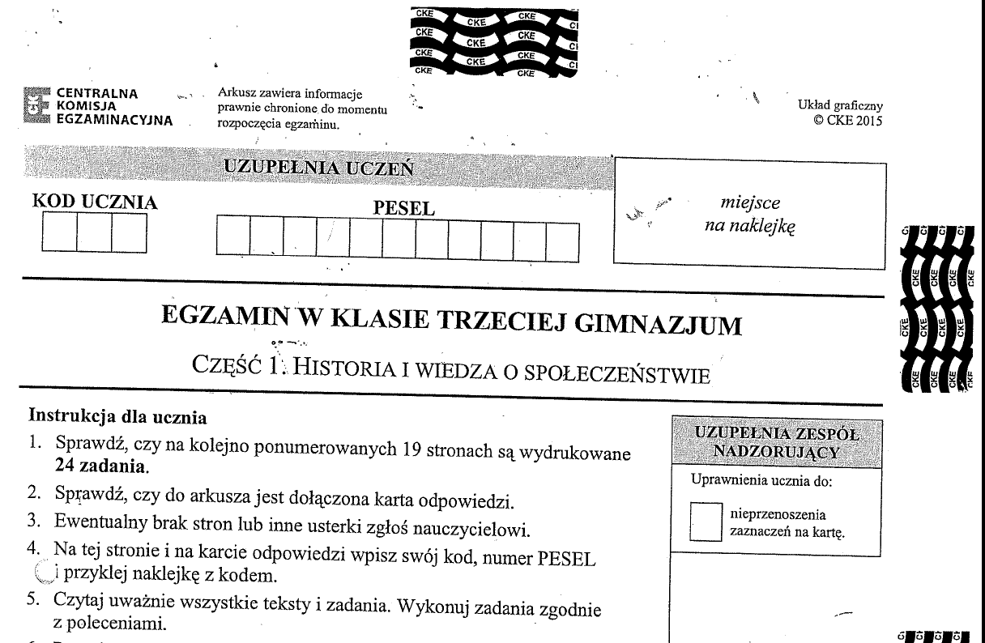
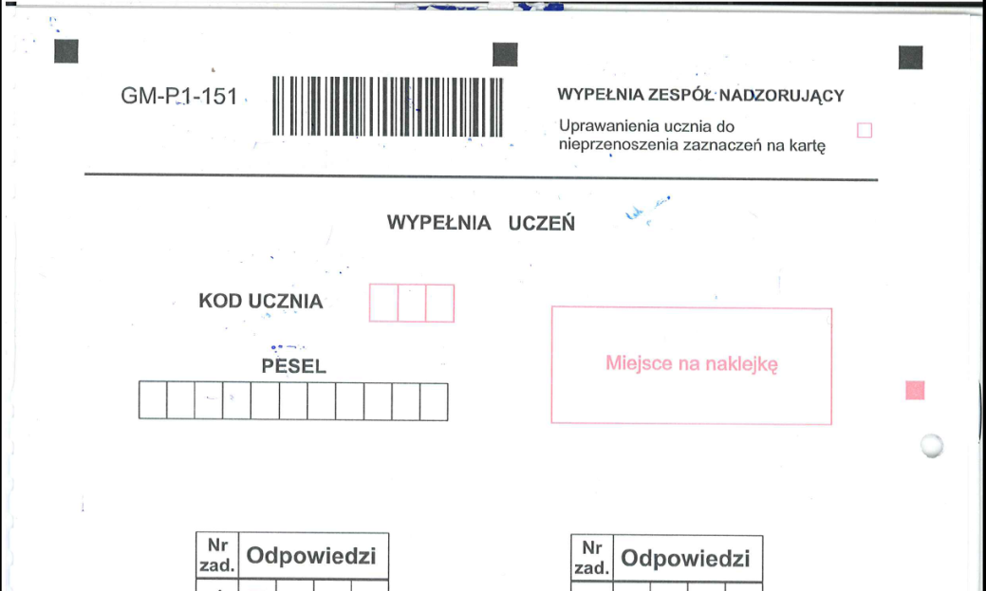
kodowanie arkuszy standardowych z zakresu historii i wos, przedmiotów przyrodniczych i poziomu podstawowego języka obcego
Pola na zeszycie zadań i karcie odpowiedzi, które należy wypełnić.
Przykładowa karta odpowiedzi
Przykładowa pierwsza strona zeszytu zadań
w przypadku uczniów uprawnionych do nieprzenoszenia zaznaczeń do zadań zamkniętych na kartę odpowiedzi
(VI, Procedura 6, p.2, 4m)
Okręgowa Komisja Egzaminacyjna w Gdańsku, tel. (058) 320 55 92, e-mail: komisja@oke.gda.pl

Slide 19
Czynności składające się na kodowanie arkuszy egzaminacyjnych z zakresu historii i wos, przedmiotów przyrodniczych i poziomu podstawowego języka obcego
Na pierwszej stronie zeszytu zadań | Na karcie odpowiedzi
wpisanie trzyznakowego kodu zdającego w odpowiednie pola | wpisanie trzyznakowego kodu zdającego w odpowiednie pola
wpisanie numeru PESEL zdającego w odpowiednie pola | wpisanie numeru PESEL zdającego w odpowiednie pola
naklejenie nalepki z kodem kreskowym ucznia w polu na nią przeznaczonym | naklejenie nalepki z kodem kreskowym ucznia w polu na nią przeznaczonym
zamalowanie okienka „nieprzenoszenia zaznaczeń na kartę” | zamalowanie okienka „nieprzenoszenia zaznaczeń na kartę”

Slide 20
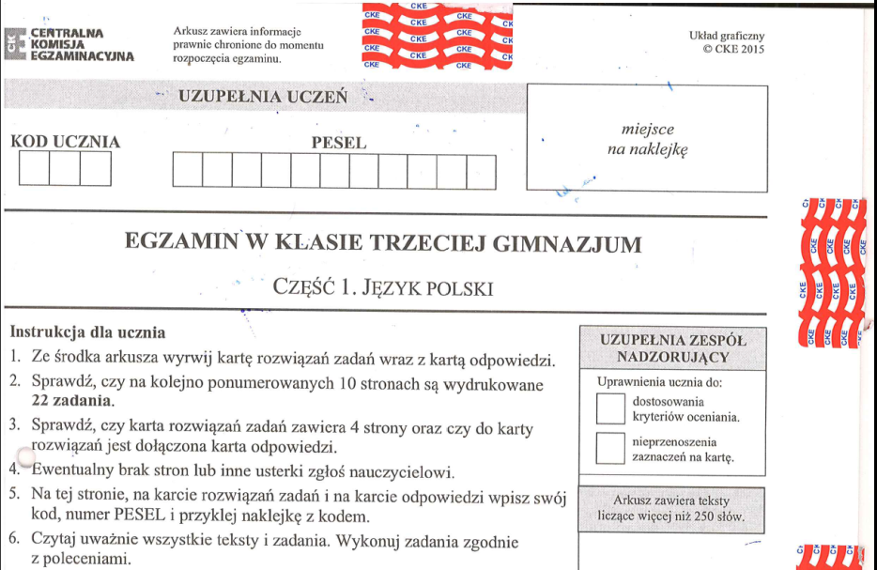
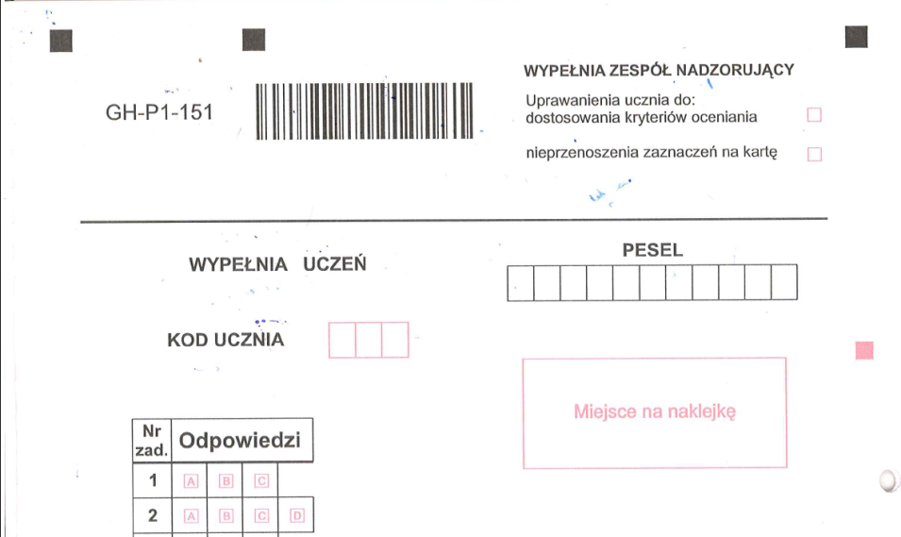
kodowanie arkuszy standardowycych z zakresu języka polskiego, matematyki i poziomu rozszerzonego języka obcego
Pola na zeszycie zadań, karcie rozwiązań zadań otwartych
i karcie odpowiedzi, które należy wypełnić.
Przykładowa pierwsza strona karty rozwiązań zadań otwartych
Przykładowa pierwsza strona zeszytu zadań
w przypadku uczniów uprawnionych do nieprzenoszenia zaznaczeń do zadań zamkniętych na kartę odpowiedzi lub/i do dostosowania kryteriów oceniania
Przykładowa karta
odpowiedzi
(VI, Procedura 6, p.2, 4m)
Okręgowa Komisja Egzaminacyjna w Gdańsku, tel. (058) 320 55 92, e-mail: komisja@oke.gda.pl

Slide 21
Czynności składające się na kodowanie arkuszy egzaminacyjnych z zakresu języka polskiego, matematyki i poziomu rozszerzonego języka obcego
Na pierwszej stronie zeszytu zadań | Na karcie rozwiązań zadań otwartych | Na karcie odpowiedzi
wpisanie trzyznakowego kodu zdającego w odpowiednie pola | wpisanie trzyznakowego kodu zdającego w odpowiednie pola | wpisanie trzyznakowego kodu zdającego w odpowiednie pola
wpisanie numeru PESEL zdającego w odpowiednie pola | wpisanie numeru PESEL zdającego w odpowiednie pola | wpisanie numeru PESEL zdającego w odpowiednie pola
naklejenie nalepki z kodem kreskowym ucznia w polu na nią przeznaczonym | naklejenie nalepki z kodem kreskowym ucznia w polu na nią przeznaczonym | naklejenie nalepki z kodem kreskowym ucznia w polu na nią przeznaczonym
zamalowanie okienka „nieprzenoszenia zaznaczeń na kartę” „dostosowania kryteriów oceniania” | zamalowanie okienka „dostosowania kryteriów oceniania” | zamalowanie okienka „nieprzenoszenia zaznaczeń na kartę” „dostosowania kryteriów oceniania”

Slide 22
kodowanie arkuszy egzaminacyjnych z matematyki w 2015 roku
W przypadku arkusza z matematyki
kodowaniu będą podlegać
obie kartki
przeznaczone na zapisanie zadań otwartych w karcie rozwiązań zadań otwartych.
(VI, Procedura 6, p.2)
Okręgowa Komisja Egzaminacyjna w Gdańsku, tel. (058) 320 55 92, e-mail: komisja@oke.gda.pl

Slide 23
Struktura arkuszy dostosowanych z wszystkich zakresów/poziomów
Arkusze dostosowane
niezależnie od zakresu/poziomu egzaminu
składają się wyłącznie z zeszytu zadań i karty odpowiedzi.
(VI, Procedura 9, p.6b)

Slide 24
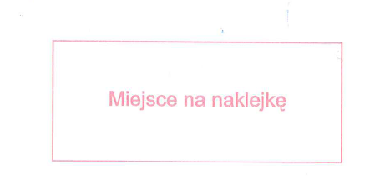
Brak nalepek z kodem kreskowym i numerem pesel ucznia
W razie braku nalepek z kodem kreskowym i numerem PESEL ucznia należy
w przypadku arkuszy zdających mających obowiązek przenoszenia zaznaczeń do zadań zamkniętych na kartę odpowiedzi
wpisać w miejsce przeznaczone na tę nalepkę odręcznie numer PESEL zdającego oraz numer identyfikacyjny szkoły
w przypadku arkuszy zdających uprawnionych do nieprzenoszenia zaznaczeń do zadań zamkniętych na kartę odpowiedzi
w miejscu przeznaczonym na nalepkę ucznia nakleić nalepkę z kodem kreskowym szkoły (jeśli brakuje – wpisać numer identyfikacyjny szkoły odręcznie)i wpisać odręcznie numer PESEL zdającego.
W razie braki jednej nalepki w sposób opisany powyżej postępować
przy kodowaniu pierwszej strony arkusza.

Slide 25
Zasady kodowania arkuszy egzaminacyjnych w 2015 roku
(VI, Procedura 6, p.2)
Grupy uczniów,
którzy kodują arkusze samodzielnie | których arkusze kodują członkowie ZN
rozwiązujący zadania z arkuszy standardowych i niekorzystający z dostosowania warunków egzaminu | rozwiązujący zadania z arkuszy dostosowanych G2, G4, G5, G6, G7, G8
z zaburzeniami komunikacji językowej | ze specyficznymi trudnościami w uczeniu się
mający trudności adaptacyjne związane z wcześniejszym kształceniem za granicą | z afazją
znajdujący się w sytuacji kryzysowej lub traumatycznej | z czasową niesprawnością rąk
niedostosowani społecznie lub zagrożeni niedostosowaniem społecznym | niepełnosprawni ruchowo
z przewlekłymi chorobami | zdający egzamin z nauczycielem wspomagającym niezależnie od typu arkusza i rodzaju dysfunkcji
chorzy lub niesprawni czasowo | z niepełnosprawnościami sprzężonymi
(VI, Procedura 12.2, p.8)

Slide 26
kartA rozwiązań zadań otwartych w arkuszach standardowych
Przed rozpoczęciem pracy z arkuszem standardowym
z zakresu języka polskiego, matematyki
i języka obcego nowożytnego na poziomie rozszerzonym
następuje wyrwanie ze środka arkusza
czterostronicowej karty rozwiązań zadań otwartych wraz z kartą odpowiedzi bez ich rozdzielania
samodzielnie przez zdających niekorzystających z dostosowań
z pomocą członków ZN w przypadku zdających
niepełnosprawnych ruchowo
z czasową niesprawnością rąk
z afazją
ze specyficznymi trudnościami w uczeniu się.
(VI, Procedura 9, p.6b)

Slide 27
Zaznaczanie odpowiedzi do zadań zamkniętych (1)
(IV, Tabela 1.)
Prawo do zaznaczania odpowiedzi do zadań zamkniętych wyłącznie w zeszycie zadań mają uczniowie
z upośledzeniem umysłowym w stopniu lekkim (G8)
niesłyszący i słabosłyszący (G7)
słabowidzący (G4, G5)
z autyzmem, w tym z zespołem Aspergera (G2)
niepełnosprawni ruchowo (G1)
z czasową niesprawnością rąk (G1)
ze specyficznymi trudnościami w uczeniu się (G1)
z afazją (G1).
!
Zaznaczenia ucznia z zeszytu zadań na kartę odpowiedzi przenosi egzaminator zewnętrzny

Slide 28
Zaznaczanie odpowiedzi do zadań zamkniętych (2)
Obowiązek przenoszenia odpowiedzi do zadań zamkniętych na kartę odpowiedzi mają uczniowie
niekorzystający z dostosowania warunków egzaminacyjnych (G1)
niedostosowani społecznie lub zagrożeni niedostosowaniem
społecznym (G1)
znajdujący się w sytuacji kryzysowej lub traumatycznej (G1)
mający trudności adaptacyjne związane z wcześniejszym
kształceniem za granicą (G1)
z zaburzeniami komunikacji językowej (G1)
(IV, Tabela 1.)

Slide 29
Zaznaczanie odpowiedzi
do zadań zamkniętych (3)
Uczniowie
z chorobami przewlekłymi
chorzy lub niesprawni czasowo
zaznaczają odpowiedzi do zadań zamkniętych na kartach odpowiedzi, chyba że uniemożliwia im to specyfika ich choroby (odpowiednia adnotacja w załączniku nr 13).
(IV, Tabela 1.)

Slide 30
Zastosowanie szczegółowych kryteriów oceniania zadań otwartych
(IV, Tabela 1.)
Prawo do zastosowania szczegółowych kryteriów oceniania zadań otwartych uwzględniających trudności w uczeniu się
z języka polskiego, języków obcych nowożytnych oraz matematyki
mają uczniowie
z afazją
ze specyficznymi trudnościami w uczeniu się
z zaburzeniami w komunikacji językowej
mający trudności adaptacyjne związane z wcześniejszym kształceniem za granicą
z języka polskiego oraz języków obcych nowożytnych w porozumieniu
z dyrektorem OKE mają uczniowie
tylko z języka polskiego w porozumieniu z dyrektorem OKE
mają uczniowie
rozwiązujący zadania z arkuszy standardowych
!

Slide 31
Pomoc nauczyciela wspomagającego
(IV, Tabela 1.;
VI, Procedura 12.2)
Uczniowie
niewidomi
z autyzmem,
w tym z zespołem Aspergera
Nauczyciel
odczytuje polecenia i teksty
oraz zapisuje odpowiedzi ucznia.
Uczniowie
niepełnosprawni ruchowo
z czasową niesprawnością rąk
z przewlekłymi chorobami
słabowidzący
z afazją
z zaburzeniami komunikacji językowej
Nauczyciel wspomaga ucznia
w pisaniu i/lub czytaniu.
Uczniowie
chorzy lub niesprawni czasowo
z głęboką dysgrafią
Nauczyciel zapisuje odpowiedzi dyktowane przez ucznia (wymagane porozumienie
z dyrektorem OKE).
Nauczyciel zapisuje odpowiedzi ucznia do zadań otwartych.

Slide 32
Pomoc nauczyciela wspomagającego
Jeżeli zdający korzysta z pomocy nauczyciela wspomagającego w pisaniu albo w pisaniu i czytaniu, przebieg pracy z arkuszem musi być rejestrowany
w formie jednego pliku audio
bez zatrzymania nagrywania w trakcie egzaminu
w takiej jakości, aby nagranie nie budziło wątpliwości
co do przebiegu egzaminu
i zapisany na płycie CD lub DVD opisanej następująco:
identyfikator szkoły
kod zdającego
numer PESEL zdającego
informacja o rodzaju arkusza
Nauczyciel wspomaga
ucznia
w pisaniu
albo w pisaniu i/lub czytaniu.
(IV, Tabela 1.;
VI, Procedura 12.2)
W przypadku arkusza standardowego po otworzeniu arkuszy w sali egzaminacyjnej nauczyciel wspomagający sprawdza, czy ma tę samą wersję arkusza co uczeń przez niego wspomagany.

Slide 33
Odczytywanie tekstów liczących 250 słów lub więcej (część humanistyczna)
Jeden z członków ZN odczytuje
jeden raz głośno
po kolei
wszystkie teksty liczące po 250 słów
lub więcej
stanowiące podstawę zadań
z języka polskiego.
Czasu odczytywania nie wlicza się do czasu pracy z zestawem.
Uczniowie ze specyficznymi
trudnościami w uczeniu się,
w których opinii wskazano
dysleksję głęboką
poważne trudności
w czytaniu i rozumieniu
dłuższego tekstu
Informacja o tym, że arkusz zawiera teksty do odczytania,
będzie zamieszczona na stronie tytułowej.
(IV, Tabela 1.;
VI, Procedura 4, p.11c, Procedura 7, p.19)

Slide 34
układ nagrań na płytach CD
(VI, Procedura 13, p.13.4 )
Teksty do poszczególnych zadań
są nagrane na płycie CD jako odrębne ścieżki.
Odtwarzacze CD automatycznie przechodzą do kolejnej ścieżki;
podział nagrania na poszczególne ścieżki ma jedynie ułatwić przejście
do odpowiedniego zadania w przypadku wystąpienia usterki płyty CD.
Arkusz na poziomie podstawowym | Arkusz na poziomie rozszerzonym
Ścieżka 1. – wstęp oraz zadanie 1. Ścieżka 2. – zadanie 2. Ścieżka 3. – zadanie 3. Ścieżka 4. – zadanie 4. | Ścieżka 1. – wstęp oraz zadanie 1. Ścieżka 2. – zadanie 2.
Każdy PZN przeprowadza odpowiednio wcześnie przed egzaminem
próbę odsłuchu przykładowego nagrania z lat ubiegłych
w salach wyznaczonych do przeprowadzenia III części egzaminu.

Slide 35
Czynności organizacyjne wykonywane przez zdających po zakończeniu egzaminu z arkuszem standardowym
Zdający, którzy mają obowiązek przenoszenia zaznaczeń odpowiedzi do zadań zamkniętych na kartę odpowiedzi,
w ciągu 5 minut wyznaczonych przez przewodniczącego zespołu nadzorującego sprawdzają poprawność przeniesienia zaznaczeń odpowiedzi do zadań zamkniętych na kartę odpowiedzi
odkładają arkusze na brzeg ławki/stolika
nie opuszczają sali egzaminacyjnej przed zebraniem arkuszy
od wszystkich zdających w danej sali i uzyskaniem pozwolenia
na opuszczenie sali.
(VI, Procedura 7)

Slide 36
NieOdrywanie kart odpowiedzi – zasady ogólne
Nie odrywa się kart odpowiedzi od arkuszy z zakresu języka polskiego, matematyki, poziomu rozszerzonego języka obcego nowożytnego
niezależnie od terminu egzaminu, rodzaju arkusza (standardowy/dostosowany)
i warunków, w których zdają egzamin uczniowie/słuchacze (dostosowane/bez dostosowań).
W żadnym przypadku nie odrywa się kart odpowiedzi od arkuszy dostosowanych – niezależnie od zakresu /poziomu egzaminu.
W przypadku arkuszy standardowych z zakresu historii i wiedzy o społeczeństwie, przedmiotów przyrodniczych i poziomu podstawowego języka obcego nowożytnego nie odrywa się kart odpowiedzi od arkuszy standardowych,
w których uczeń nie przeniósł na kartę odpowiedzi zaznaczeń do zadań zamkniętych.
We wszystkich zakresach/poziomach egzaminu w przypadku arkuszy standardowych, w których uczeń nie przeniósł zaznaczeń do zadań zamkniętych na kartę odpowiedzi, do OKE w Gdańsku oddaje się również zeszyty zadań.

Slide 37
Odrywanie kart odpowiedzi od zeszytów zadań
21, 22, 23.04.2015
Członkowie ZN, którzy nadzorują przebieg egzaminu w salach, w których zdający zaznaczają odpowiedzi na karcie odpowiedzi w arkuszach
z zakresu
historii i wiedzy o społeczeństwie w części I egzaminu
przedmiotów przyrodniczych w części II egzaminu
poziomu podstawowego w części III egzaminu – język obcy
nowożytny,
po zakończeniu pracy zdających odrywają od zeszytów zadań karty odpowiedzi.

Slide 38
Odrywanie kart odpowiedzi od zeszytów zadań w arkuszach z zakresu historii i wos, przedmiotów przyrodniczych i poziomu podstawowego w części iii
!
21, 22, 23.04.2015
  Nie wolno odrywać kart odpowiedzi od zeszytów zadań
  w przypadku arkuszy
  dostosowanych (G2, G4, G5, G6, G7, G8)
  standardowych (G1) wypełnionych przez uczniów
  ze specyficznymi trudnościami w uczeniu się
  niepełnosprawnych ruchowo
  z czasową niesprawnością rąk
  z afazją
  chorych przewlekle oraz chorych i niesprawnych czasowo
  (w przypadku gdy nie przenoszą zaznaczeń do zadań zamkniętych
  na kartę odpowiedzi)
  uczniów, którzy nie dopełnili obowiązku przeniesienia zaznaczeń
  na kartę.
(VI, Procedura 8)

Slide 39
Przygotowanie materiałów egzaminacyjnych do przekazania PSZE po zakończeniu egzaminu arkusze standardowe
21, 22, 23.04.2015
W każdej sali egzaminacyjnej w obecności przedstawiciela zdających w przypadku arkuszy standardowych wypełnianych przez zdających, którzy mają obowiązek przenosić odpowiedzi na kartę, następuje
oderwanie kart odpowiedzi od zeszytów zadań z zakresu
historii i wiedzy o społeczeństwie (część I)
przedmiotów przyrodniczych (część II)
języka obcego nowożytnego na poziomie podstawowym (część III)
ułożenie kart odpowiedzi w kolejności zgodnej z etykietą
sporządzenie adnotacji na etykietach na bezpieczne koperty
wypełnienie i podpisanie listy obecności
zapakowanie kart odpowiedzi do kopert zwrotnych
przyklejenie etykiet do kopert
zaklejenie kopert
zapakowanie zeszytów zadań zgodnie z instrukcją PSZE
opuszczenie sali egzaminacyjnej przez ucznia uczestniczącego
w pakowaniu materiałów egzaminacyjnych.
sporządzenie protokołu przebiegu egzaminu w sali.
Po opuszczeniu sali przez przedstawiciela zdających
(VI, Procedura 8)

Slide 40
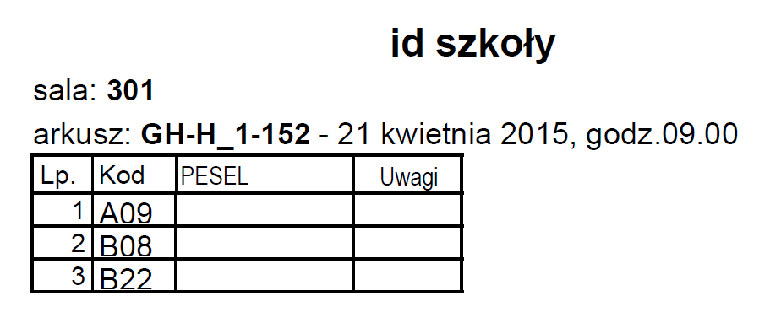
Przygotowanie materiałów egzaminacyjnych do przekazania PSZE po zakończeniu egzaminu arkusze standardowe
21, 22, 23.04.2015
  W przypadku, gdy w kopercie umieszcza się wyłącznie arkusze standardowe
  z zakresu historii i WOS, przedmiotów przyrodniczych oraz poziomu podstawowego
  w części III, od których nie oderwano kart odpowiedzi,
  ponieważ nie zostały wypełnione, należy
ułożyć je w kolejności kodów
zaznaczyć w zeszycie zadań i na karcie odpowiedzi przyznanie uczniom
uprawnień do nieprzenoszenia na kartę zaznaczeń do zadań zamkniętych
oraz
  zrobić adnotację na etykiecie koperty Nieoderwane
  długopisem/piórem z czerwonym tuszem/atramentem.
Nieoderwane
(VI, Procedura 8)

Slide 41
Układanie materiałów egzaminacyjnych
Z ZAKRESU HISTORII I WOS, PRZEDMIOTÓW PRZYRODNICZYCH
I POZIOMU PODSTAWOWEGO W CZĘŚCI III w bezpiecznych kopertach
ARKUSZE STANDARDOWE
21, 22, 23.04.2015
W sytuacji, gdy do jednej koperty pakowane są zarówno arkusze, od których
nie oderwano kart odpowiedzi, jak i karty odpowiedzi oderwane od innych arkuszy, materiały egzaminacyjne należy ułożyć w następującej kolejności:
1. Arkusze, od których nie oderwano
kart odpowiedzi
2. Karty odpowiedzi oderwane
od innych arkuszy
W każdej grupie
obowiązuje kolejność
kodów zgodna z kolejnością na etykiecie.
Na etykiecie koperty należy
zrobić adnotację Nieoderwane (czerwonym tuszem/atramentem).
Nieoderwane
(VI, Procedura 8)

Slide 42
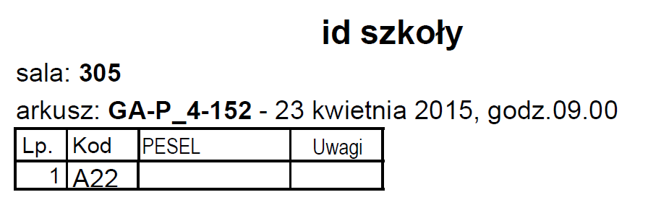
Przygotowanie materiałów egzaminacyjnych do przekazania PSZE po zakończeniu egzaminu arkusze dostosowane
21, 22, 23.04.2015
  W przypadku, gdy w kopercie umieszcza się wyłącznie arkusze dostosowane
  z zakresu historii i WOS, przedmiotów przyrodniczych oraz poziomu podstawowego
  w części III, od których nie odrywa się kart odpowiedzi, ponieważ nie są wypełniane, należy
ułożyć je w kolejności kodów
oraz
  zrobić adnotację na etykiecie koperty Nieoderwane
  długopisem/piórem z czerwonym tuszem/atramentem.
Nieoderwane
(VI, Procedura 8)

Slide 43
Przygotowanie do przekazania arkuszy z zakresu języka polskiego, matematyki i poziomu rozszerzonego w części III
21, 22, 23.04.2015
Do OKE należy przekazać
karty rozwiązań zadań otwartych wraz z kartami odpowiedzi | dotyczy zdających wypełniających zestawy standardowe, którzy przenieśli zaznaczenia do zadań zamkniętych na kartę odpowiedzi
zeszyty zadań i karty rozwiązań zadań otwartych wraz z kartami odpowiedzi | dotyczy zdających wypełniających arkusze standardowe bez obowiązku zaznaczania odpowiedzi na karcie odpowiedzi oraz zdających, którzy nie dopełnili obowiązku przeniesienia odpowiedzi na kartę odpowiedzi
zeszyty zadań wraz z kartami odpowiedzi | dotyczy zdających wypełniających arkusze dostosowane (G2, G4, G5, G6, G7, G8) i specjalnie dostosowane
!
W żadnym przypadku nie wolno odrywać karty odpowiedzi od arkusza
(VI, Procedura 8)

Slide 44
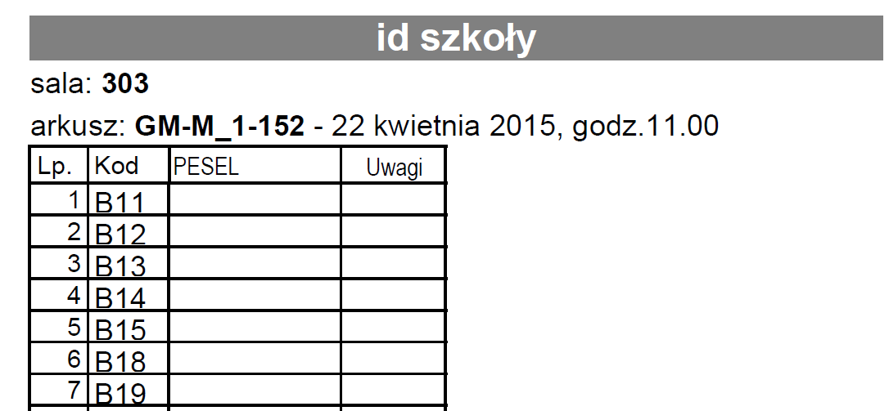
ARKUSZE STANDARDOWE
Układanie materiałów egzaminacyjnych
Z ZAKRESU języka polskiego, matematyki I POZIOMU rozszerzoneGO W CZĘŚCI III w bezpiecznych kopertach
21, 22, 23.04.2015
W sytuacji, gdy do jednej koperty pakowane są
karty rozwiązań zadań otwartych wraz z kartami odpowiedzi
zeszyty zadań i karty rozwiązań zadań otwartych wraz z kartami odpowiedzi
materiały egzaminacyjne należy ułożyć w następującej kolejności:
1. Zeszyty zadań i umieszczone wewnątrz nich
karty rozwiązań wypełnione przez zdających,
którzy nie przenieśli zaznaczeń na karty odpowiedzi
2. Karty rozwiązań zadań otwartych
wraz z kartami odpowiedzi
W każdej grupie obowiązuje kolejność kodów zgodna z kolejnością na etykiecie.
(VI, Procedura 8)

Slide 45
Przechowywanie zeszytów zadań w szkole po egzaminie w terminie właściwym
W terminie głównym (w kwietniu) w szkole pozostają zeszyty zadań
z wszystkich zakresów egzaminu tych zdających, którzy przenieśli odpowiedzi do zadań zamkniętych na kartę odpowiedzi.
Zeszyty te powinny być zabezpieczone przez PSZE
przed nieuprawnionym ujawnieniem danych osobowych zdających
i przechowywane do momentu zakończenia rekrutacji
do szkół ponadgimnazjalnych.
(VI, Procedura 8, p.6, Procedura 10, p.11)

Slide 46
Zasady redystrybucji do oke (1)
wypełnione przez zdających standardowe materiały egzaminacyjne G1
zapakowane do bezpiecznych kopert
wypełnione przez zdających arkusze dostosowane G2, G4, G5, G6, G7, G8 każdy rodzaj w oddzielnych kopertach
liczba materiałów w każdej kopercie zgodna z liczbą kodów zdających na etykiecie tej koperty
koperty zwrotne oznakowane odpowiednimi etykietami
arkusze wykorzystane przez nauczycieli wspomagających
zapakowane do bezpiecznych kopert razem z arkuszami
zdających, którzy byli przez nich wspomagani
arkusze niewykorzystane, wadliwe, służące lektorom
zapakowane do odpowiednio opisanych kopert papierowych

Slide 47
Zasady redystrybucji do oke (2)
W przypadku uszkodzenia lub niezaklejenia
bezpiecznej koperty
należy włożyć ją do innej koperty,
bezpiecznej albo papierowej,
i opisać kopertę zewnętrzną.
Informację o tym fakcie trzeba umieścić w Uwagach
w Zbiorczym protokole przebiegu egzaminu w danej części
(Załącznik nr 9a, 9b lub 9c).
(VI)

Slide 48
Na kopercie bezpiecznej służącej do redystrybucji arkuszy egzaminacyjnych znajdować się będzie miejsce-pole tekstowe z nadrukiem według wzoru:
Zasady redystrybucji do oke (3)
Na tym polu należy nakleić etykietę przesłaną z OKE.

Slide 49
Adnotacje na Etykiecie oke naklejanej na kopertę zwrotną
Na etykiecie bezpiecznej koperty w uwagach przy numerze PESEL zdającego należy zrobić odpowiednią adnotację czerwonym tuszem/atramentem, w przypadku gdy:
w kopercie znajduje się praca ucznia, który nie przeniósł odpowiedzi na kartę odpowiedzi - + zeszyt zadań
zdający uprawniony do nieprzenoszenia zaznaczeń na kartę odpowiedzi przeniósł te zaznaczenia - + zeszyt zadań
zdający oderwał kartę odpowiedzi w arkuszu z języka polskiego, matematyki lub poziomu rozszerzonego języka obcego – Oderwana karta
zdający był nieobecny – odpowiednio: Chory, Losowa, Wykreślony, Zwolniony, Laureat.
zmiany sali - Przeniesiony do sali… albo Przeniesiony z sali…
Gdy w kopercie znajdują się wyłącznie prace uczniów ze specyficznymi trudnościami
w uczeniu się, należy na etykiecie koperty napisać DYSLEKSJA.
Gdy w kopercie znajduje się praca z egzaminu
z wykorzystaniem komputera – Praca pisana na komputerze
z nauczycielem wspomagającym – Praca wykonana z nauczycielem wspomagającym
z nauczycielem wspomagającym zdającego w pisaniu - Praca wykonana z nauczycielem wspomagającym oraz nagrania.

Slide 50
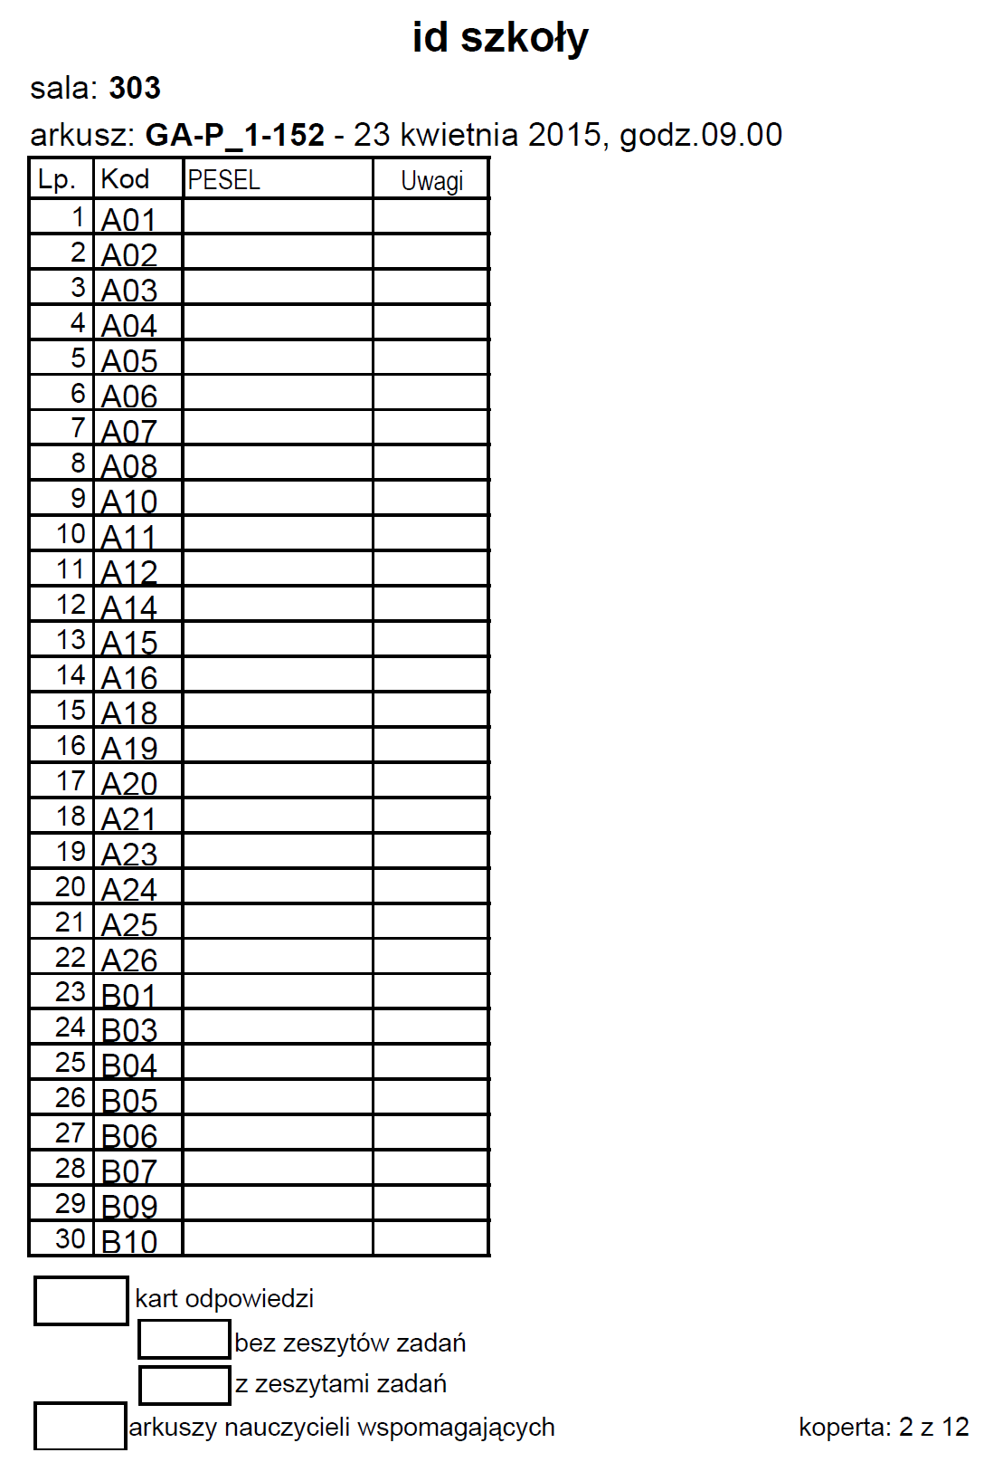
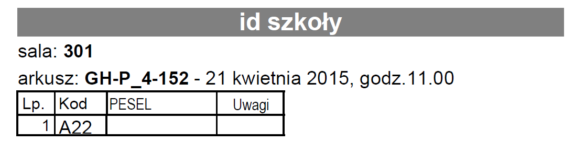
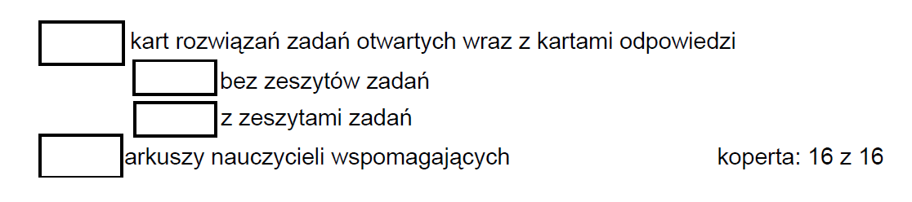
Wzór etykiety
Nieoderwane
przeniesiony do sali nr 11
zwolniony
chory
+zeszyt zadań
oderwana karta

Slide 51
Unieważnienie egzaminu
z danego zakresu/poziomu (1)
(VI, Procedura 2, p.4.6;
Vc, §6. p.1-2, §11 – zmiana §47. p.1-2 z Va)
Unieważnienie nastąpi w przypadku
stwierdzenia niesamodzielnego rozwiązywania zadań
przez ucznia/słuchacza
wniesienia przez ucznia/słuchacza do sali egzaminacyjnej urządzenia telekomunikacyjnego albo korzystanie z niego
podczas egzaminu
zakłócania przez ucznia/słuchacza prawidłowego przebiegu egzaminu w sposób utrudniający pracę pozostałym zdającym.
O zaistniałych przypadkach dyrektor szkoły zobowiązany jest
natychmiast powiadomić OKE faksem (58 320 55 91).

Slide 52
Unieważnienie egzaminu
z danego zakresu/poziomu (2)
Unieważnienie nastąpi również w przypadku
uzasadnionego pisemnego zastrzeżenia dotyczącego przepisów przeprowadzania egzaminu skierowanego
do dyrektora OKE przez zdającego lub jego rodziców (opiekunów prawnych)
w przypadku stwierdzenia podczas sprawdzania pracy niesamodzielnego rozwiązywania zadań przez ucznia
w przypadku niemożności ustalenia wyników egzaminu
z powodu zaginięcia lub zniszczenia prac egzaminacyjnych lub kart odpowiedzi.
(VI, Procedura 9, p.16-17; Va , §146, p.1-3)
(Vc, §1, p.74d )

Slide 53
Warto zwrócić uwagę członków ZN na
nową strukturę arkuszy egzaminacyjnych
zasady kodowania arkuszy egzaminacyjnych
właściwe oznakowanie arkusza ucznia z uprawnieniami do
nieprzenoszenia zaznaczeń na kartę
dostosowania kryteriów oceniania
umieszczenie odpowiednich informacji na etykiecie bezpiecznej koperty
nieumieszczanie w bezpiecznych kopertach razem z materiałami egzaminacyjnymi przekazywanymi do OKE informacji umożliwiających identyfikację szkoły lub uczniów
zapakowanie arkuszy dostosowanych G2, G4, G5, G6, G7 i G8 do oddzielnych kopert
przestrzeganie zasad pakowania arkuszy egzaminacyjnych po zakończeniu pracy przez uczniów w terminie głównym i dodatkowym.
Okręgowa Komisja Egzaminacyjna w Gdańsku, tel. (058) 320 55 92, e-mail: komisja@oke.gda.pl

Slide 54
Dziękuję za uwagę.
Opracowanie merytoryczne i techniczne: Joanna Gwizdalska, Renata Świrko

